Slide 1
Schutzziele und Grundschutz

Slide 2
Elemente der Datensicherung
Risiken und Gefährdungen
Sicherheitskonzept (Dokumentierte Struktur und Prozesse)
Schutzbedarf
Technische und organisatorische Maßnahmen (Tom)

Slide 3
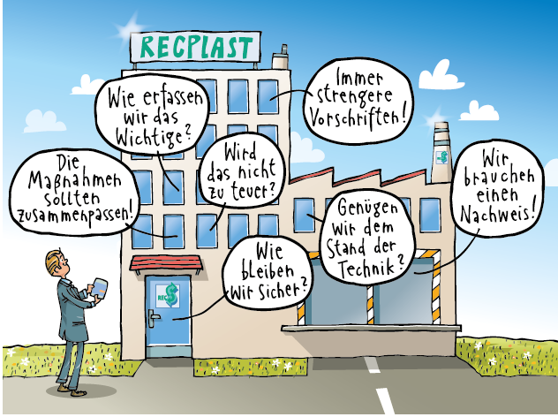
Begriffe
Grundschutz Schutzbedarf Schutzziele Gefährdungen Schadenszenarien
Notes:
RECPLAST ist eine Übungsfirma des BSI (interpretieren Gesetze)

Slide 4
Grundschutz
BSI Begriff
Strukturierung aller Bestandteile der IT-Sicherheit
Schutzziele
Kategorien für Schutzintensionen
Es gibt (noch ) keine einheitliche Systematik
Gefährdungen
Sammlung
Integrität, Vertraulichkeit, Verfügbarkeit (Grundwerte)
Analyse von Risiken
Schadenszenarien
Gewichtung und Kategorisierung der Risiken
Abschätzung der Folgen
Auch als Risikomanagement bezeichnet
Notes:
Grundschutz ist eine „Vorgabe“ des BSI. Z
Schutzziele: freie „Normen“ keine Verbindlichkeit keine Ableitung jedes Unternehmen muss eigene definieren oder die vorhandenen gewichten.
Gefährdungen: Liste aller Gefahren, eigentlich Blödsinnig, Gefahr heißt nur es besteht die Möglichkeit eines Schadens
erst mit der Gewichtung Bewertung aus
Eintrittswahrscheinlichkeit
Schadenshöhe

Slide 5

Erklärvideo BSI IT-Grundschutzkatalog
Quelle: Youtube Video zum Grundschutz: BSI IT-Grundschutz-Kataloge - Einfach erklärt (2:53 Min)
Notes:
Video zum Grundschutz BSI IT-Grundschutz-Kataloge - Einfach erklärt
(2:53 Min)
Schreiben Sie an Facebook WhatsApp und lassen sich alle Daten schicken.
https://www.youtube.com/watch?v=Zc4-NrQSTKw (2:15:25 Std)
Datenschutzverordnung erklärt (Hintergrundwissen für Interessierte)

Slide 6
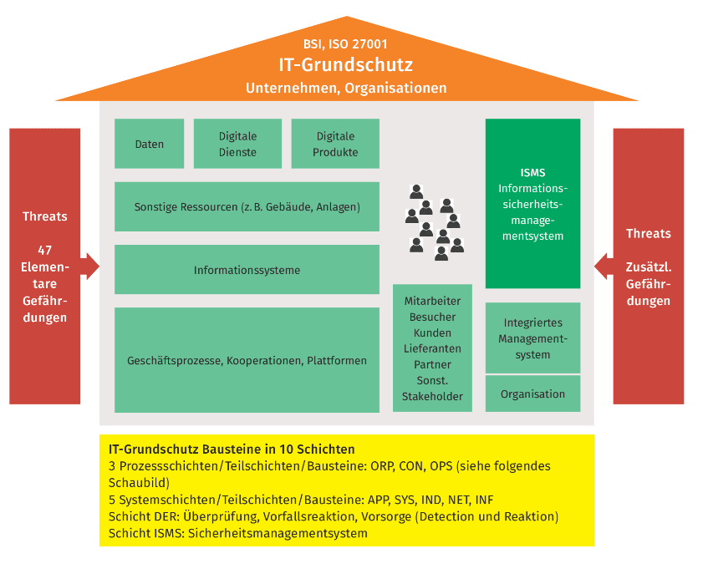
Was?
Wie sichert man? Hierzu bietet BSI Lösungen an.
Wer?
Methoden und Techniken zur Verwirklichung
SB S.402
Notes:
SB S. 402 Digitale Dienste z.B. Cloud
Digitale Produkte z.B. WORD, Outlook oder verkaufbare Software
Darunter breite Balken enthalten alle drei.
Sonstige Ressourcen: z.B. Ausfallsicherheit von Produktionsanlagen (Bsp. Brand im Rechenzentrum OHV (Clouddienstleister) – Brandschutzkonzept fehlte Computer mit Wasser gelöscht)
Informationssysteme: Datenbanken-Strukturen, betriebliche Kommunikationssystem
ISMS: InformationssicherheitsmanagementsystemVerbindung der IT Sicherheit (IT-Abteilung ) mit der Informationssicherheit aller Abteilung
Im ganzen Schulbuch wird auf dieses Grundschutzmodell zugegriffen

Slide 7
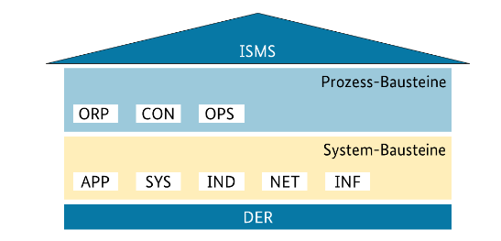
Übersicht zum Grundschutzkompendium
Für viele Teile eines IT-Systems
Für spezielle Teile eines IT-Systems
Aufgabe ABKÜFI
Erläutern Sie die einzelnen Abkürzungen und finden Sie zu jedem Baustein ein Beispiel.
Aufgabe Moodle Übung 4_3 (SB Kompetenzcheck S.411 5) )
Notes:
Siehe S.403-405
Schichten
Die Schicht ISMS (information security management system) alle Aktivitäten im Sicherheitsprozess Prozess-Bausteine
• Der Baustein ORP organisatorischen und personellen Sicherheitsaspekte • Der Baustein CON (concepts ...?) Konzepten und Vorgehensweisen. Typische Bausteine der Schicht CON Kryptokonzept und Datenschutz. • Der Baustein OPS (operative security) Sicherheitsaspekte betrieblicher Art (laufender Betrieb), des operativen IT-Betriebs, sowohl bei einem Betrieb im Haus
System-Bausteine
APP (application and services) beschäftigt sich mit der Absicherung von Anwendungen und Diensten, unter anderem in den Bereichen Kommunikation, Verzeichnisdienste, netzbasierte Dienste sowie Business- und Client-Anwendungen. Z.B. Allgemeiner E-Mail-Client und -Server, Office-Produkte, Webserver und Relationale Datenbanksysteme.
SYS (IT-systems) betrifft die einzelnen IT-Systeme des Informationsverbunds, die ggf. in Gruppen zusammengefasst wurden. Sicherheitsaspekte von Servern, Desktop-Systemen, Mobile Devices und sonstigen IT-Systemen wie Druckern und TK-Anlagen behandelt. beispielsweise Bausteine zu konkreten Betriebssystemen, Allgemeine Smartphones und Tablets sowie Drucker, Kopierer und Multifunktionsgeräte.
IND (industrial) befasst sich mit Sicherheitsaspekten industrieller IT. In diese Schicht fallen beispielsweise die Bausteine Prozessleit- und Automatisierungstechnik, Allgemeine ICS-Komponente und Speicherprogrammierbare Steuerung (SPS).
NET (networks) betrachtet die Vernetzungsaspekte, die sich nicht primär auf bestimmte IT-Systeme, sondern auf die Netzverbindungen und die Kommunikation beziehen. NetzManagement, Firewall und WLAN-Betrieb.
INF (infrastructure) befasst sich mit den baulich-technischen Gegebenheiten, hier werden Aspekte der infrastrukturellen Sicherheit zusammengeführt.
Allgemeines Gebäude und Rechenzentren
Die Schicht DER (detection and reaction) Detektion und Reaktion (Kontrolle Evaluation Behandlung von Sicherheitsvorfällen, Vorsorge, aber auch Kontrolle der Reaktionen)
Vorgehensweise
R1 R2 R3 sind Gewichtungen der Instrumente und Methoden Z.b. hat R1 SoftwareTest und Freigaben Vorrang vor R2 Protokollierung und R3 Fernwartung

Slide 8
Schutzziele
Oberbegriff – eigentlich keine 4. Säule
Datensicherheit
Schutz aller Daten im Unternehmen
Egal welche Daten und egal wie diese erfasst und verwaltet werden
Datenschutz
Schutz der Personenbezogenen Daten
Rechte und Pflichten bei der Speicherung und Verwendung
IT-Sicherheit
Schutz aller Informationen
Teilweise als Oberbegriff für Datensicherheit und Datenschutz
Informationssicherheit
Absicherung der IT-Technik (Hardware, Software)
Grundzielschwerpunkt Integrität und Verfügbarkeit
Grundzielschwerpunkt Vertraulichkeit
Grundzielschwerpunkt Integrität
Grundziele
Integrität,
Verfügbarkeit
Vertraulichkeit
Säulen der Schutzziele
Die Ziele müssen individuell nach Risiko gewichtet werden
Verfügbarkeit: Ständige Erreichbarkeit der IT-Systeme
Vertraulichkeit: Kein Zugriff von Unberechtigten
Integrität: Unversehrtheit aller Daten nach der Erfassung
Notes:
Arbeitsbuch Aufgabe 6 S.231 Eventuell ergänzen um tatsächliche Fälle.

Slide 9
Aufgabe zu Schutzzielen BSI DSGVO
Arbeitsbuch Aufgabe 6 (1) S.231

Slide 10
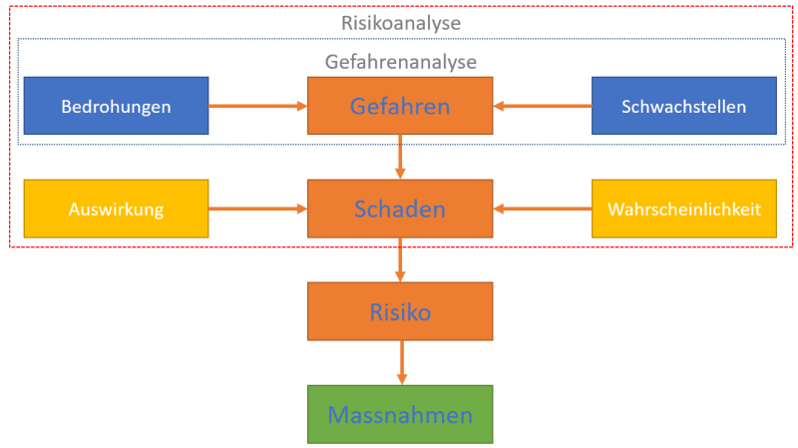
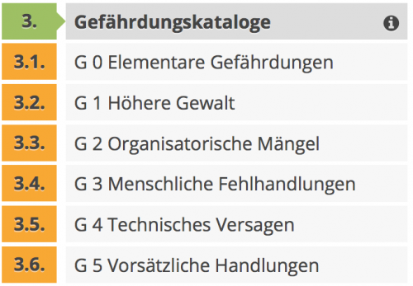
Gefährdungen
Das BSI listet fast 50 elementare Gefährdungen auf. Jedes Unternehmen muss eventuell weitere identifizieren
Notes:
BEISPIEL aus dem BSI Kompendium
G 0.18 Fehlplanung oder fehlende Anpassung Wenn organisatorische Abläufe, die direkt oder indirekt der Informationsverarbeitung dienen, nicht sachgerecht gestaltet sind, kann dies zu Sicherheitsproblemen führen. Obwohl jeder einzelne Prozessschritt korrekt durchgeführt wird, kommt es oft zu Schäden, weil Prozesse insgesamt fehlerhaft definiert sind. Eine weitere mögliche Ursache für Sicherheitsprobleme sind Abhängigkeiten mit anderen Prozessen, die selbst kei- nen offensichtlichen Bezug zur Informationsverarbeitung haben. Solche Abhängigkeiten können bei der Planung leicht übersehen werden und dadurch Beeinträchtigungen während des Betriebes auslösen. Sicherheitsprobleme können außerdem dadurch entstehen, dass Aufgaben, Rollen oder Verantwortung nicht ein- deutig zugewiesen sind. Unter anderem kann es dadurch passieren, dass Abläufe verzögert, Sicherheitsmaßnah- men vernachlässigt oder Regelungen missachtet werden. Gefahr besteht auch, wenn Geräte, Produkte, Verfahren oder andere Mittel zur Realisierung der Informationsverar- beitung nicht sachgerecht eingesetzt werden. Die Auswahl eines ungeeigneten Produktes oder Schwachstellen bei- spielsweise in der Anwendungsarchitektur oder im Netzdesign können zu Sicherheitsproblemen führen. Beispiele: • Wenn Wartungs- oder Reparaturprozesse nicht auf die fachlichen Anforderungen abgestimmt sind, kann es da- durch zu inakzeptablen Ausfallzeiten kommen. • Es kann ein erhöhtes Risiko durch Angriffe auf die eigenen IT-Systeme entstehen, wenn sicherheitstechnische Anforderungen bei der Beschaffung von Informationstechnik nicht berücksichtigt werden. • Wenn benötigtes Verbrauchsmaterial nicht zeitgerecht zur Verfügung gestellt wird, können die davon abhängi- gen IT-Verfahren ins Stocken geraten. • Es können Schwachstellen entstehen, wenn bei der Planung eines IT-Verfahrens ungeeignete Übertragungspro- tokolle ausgewählt werden. Die Informationstechnik und das gesamte Umfeld einer Behörde bzw. eines Unternehmens ändern sich ständig. Sei es, dass Mitarbeiter ausscheiden oder hinzukommen, neue Hard- oder Software beschafft wird oder ein Zulie- ferbetrieb Konkurs anmeldet. Werden die dadurch notwendigen organisatorischen und technischen Anpassungen nicht oder nur ungenügend berücksichtigt, können sich Gefährdungen ergeben. Beispiele: • Durch bauliche Änderungen im Gebäude werden bestehende Fluchtwege verändert. Da die Mitarbeiter nicht ausreichend unterrichtet wurden, kann das Gebäude nicht in der erforderlichen Zeit geräumt werden. • Bei der Dokumentationspflicht werden redundante Daten erhoben

Slide 11
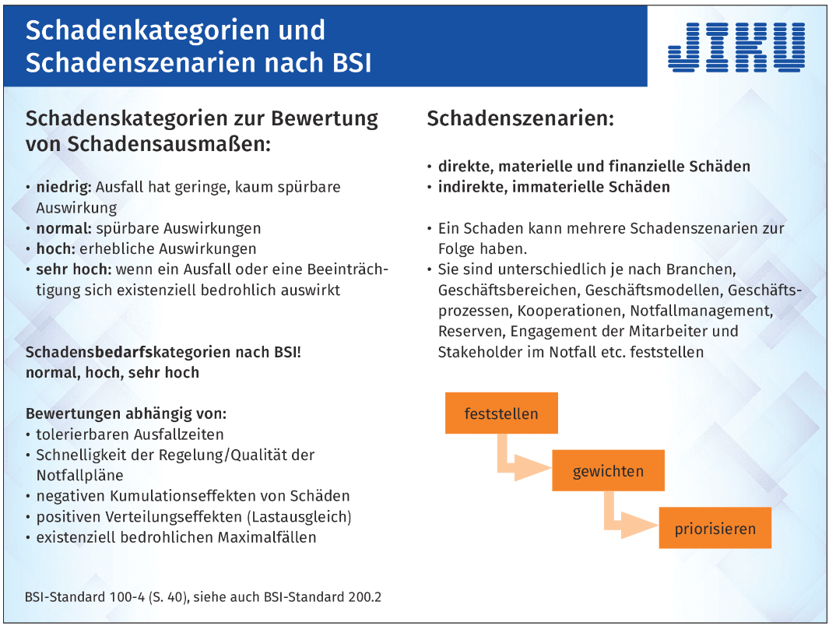
Aufgabe
Angriff auf die Universitätsklinik Düsseldorf im September 2020. Was war passiert? Wer wird hinter dem Angriff vermutet? Wie funktioniert diese Schadsoftware?
Bewerten Sie den Schaden von niedrig bis sehr hoch von tolerierbar bist existentiell. Begründen Sie Ihre Entscheidungen.
Wie schützen Sie Ihre private IT-Systeme?
Aspekte zur Bewertung
SB S.410
Notes:
Bei dem Hacker-Angriff Anfang September 2020 waren 30 Server der Uni-Klinik verschlüsselt worden – wobei die Erpresser offenbar eigentlich die Düsseldorfer Universität attackieren wollten. Als die Polizei den Hackern ihren mutmaßlichen Fehler mitteilte, schickten sie einen digitalen Schlüssel. Die IT der Uni-Klinik war vier Wochen nicht einsatzbereit. Ein Todesfall steht im Zusammenhang mit dem Angriff, da Notfallpatienten nicht angenommen werden konnten. Mindestens 80 Operationen wurden verschoben. Das BSI hatte schon im Januar vor der Sicherheitslücke gewarnt.
Schadenszenarien zu finden und bewerten
Schadenschutzbedarfskategorien ableiten

Slide 12
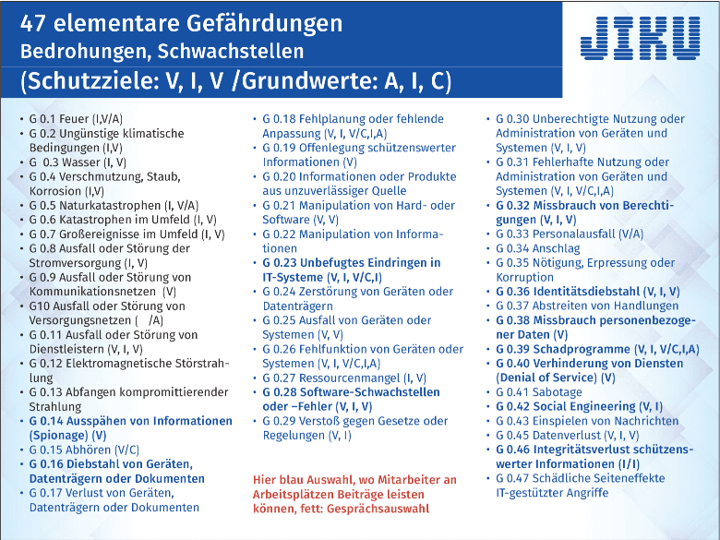
Aufgabe Reale Fälle
Ermitteln Sie aus zwei der 47 Kategorien je einen Schadensfall und beschreiben Sie was passiert ist, wie man sich hätte schützen können oder wie man sich erfolgreich geschützt hat.
z.B. aus Presse, Internet, eigene Erfahrungen und/oder betriebliche Erfahrungen (letztere nur wenn Veröffentlichung gewünscht, erlaubt ist)
Wird jährlich überarbeitet
SB S.408
Notes:
Zur Zeit sind es 47 Gefährdungen die mit Erläuterungen und Beispielen versehen werden. Jährliche Überprüfung Ergänzung oder Streichung möglich

Slide 13
SB S.408
Notes:
Zur Zeit sind es 47 Gefährdungen die mit Erläuterungen und Beispielen versehen werden. Jährliche Überprüfung Ergänzung oder Streichung möglich

Slide 14
AB S233 ff
Kurzer Zwischencheck
SB S.411 Kompetenzcheck (3)+(4) (in Moodle verfügbar)

